Slide 1
Det første forløb
Unge i det senmoderne samfund
FARVEGRUPPER

Slide 2
Lidt af hvert
Repetion af grundlæggende sociologi,
individet,
dets identitet,
sociale grupper og deres samspil.
Fokus er mønstre, kendetegn, forandringsprocesser
F.eks. Trivselskrisen hos unge? Diagnosesamfundet?

Slide 3
Beskrivelse
I dette forløb skal vi arbejde med repetion af grundlæggende sociologi, individet, dets identitet, sociale grupper og deres samspil. Fokus er mønstre, kendetegn, forandringsprocesser, kulturelle mønstre. Forløbet introducerer eleverne til forholdet mellem samfund og individet. Undervejs indrager vi teoretikere som Giddens, Bourdieu og Hartmut Rosa. Har vi frit valg på alle hylder til at vælge vores egen vej i livet eller spiller de strukturelle faktorer som social arv ind, når man bliver til den man bliver? Her vil vi igen inddrage Bourdieus begreber om habitus til at forstå mønstrene (fra grundforløbet). Vi afslutter med at se på den negative udvikling i unges trivsel. Vi tager udgangspunkt i en kvantitativ undersøgelse. Kernestof: Sociologi Identitetsdannelse og socialisering Samfundstyper Udviklingstræk

Slide 4
Hvad er socialisering?
”Opdragelsen” til at være en del af samfundet = SOCIALISERING
Normer, værdier og færdigheder
NORMER: uformelle og formelle
VÆRDIER: hvad betyder noget, f.eks. Fællesskaber, Klare sig selv etc.
FÆRDIGHEDER: skills der skal til for at klare sig i dette samfund
Summe 5 minutter: Skriv alle de normer, værdier og færdigheder I kan komme i tanke om på tavlen.

Slide 5
Typologisering af socialisering - arenaer
Primær – de nære omgivelser, nære og intime bånd
Udenfor hjemmet – institutioner, klubber, skoler
Dobbelt socialisering

Slide 6
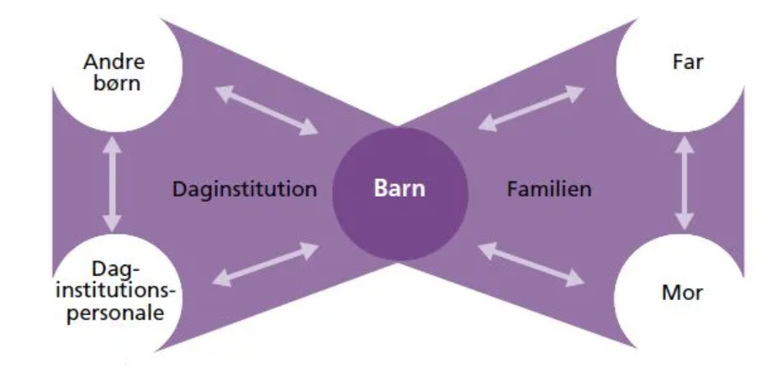
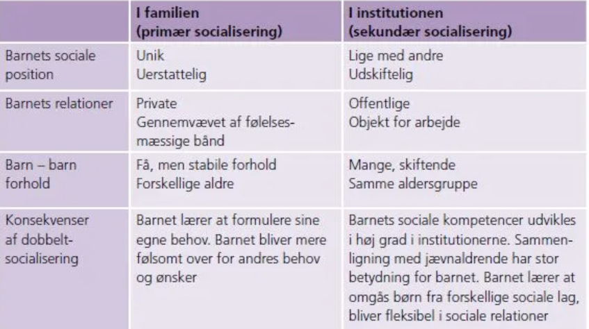
Dobbelt socialisering

Slide 7
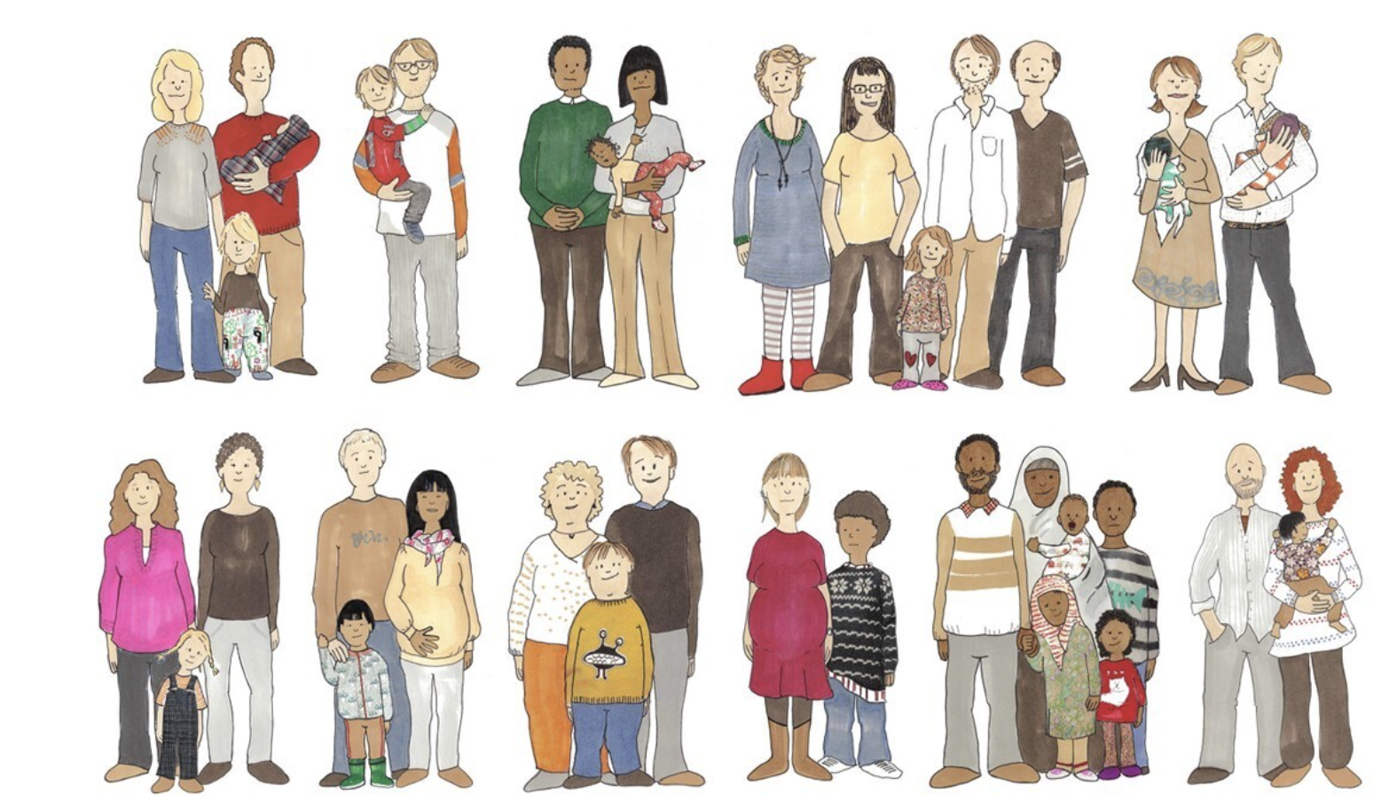
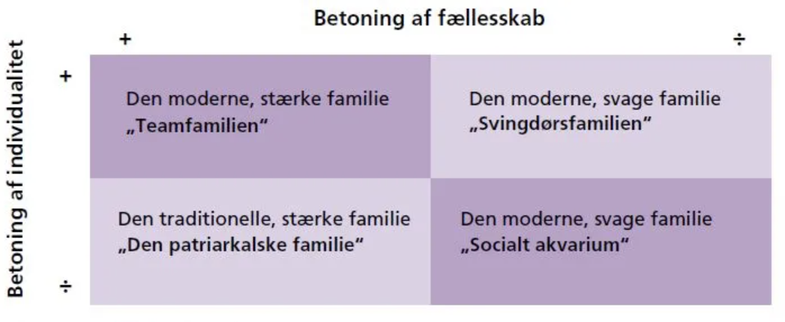
Familien – den centrale arena – typer

Slide 8
Gruppearbejde - Min familie?

